Slide 1
4.4 多指令流出技术
  一个时钟周期内流出多条指令， CPI＜1。
  单流出和多流出处理机执行指令的时空图对比

Slide 2
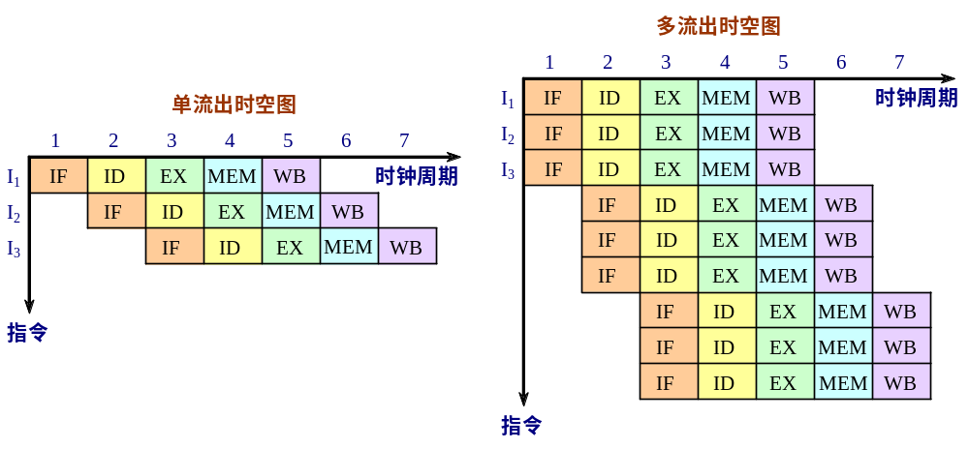
4.4 多指令流出技术
单流出和多流出处理机执行指令的时空图

Slide 3
4.4 多指令流出技术
多流出处理机有两种基本风格
  超标量（Superscalar）
    在每个时钟周期流出的指令条数不固定，依代码的具体情况而定。（有上限）
    设这个上限为n，就称该处理机为n流出。
    可以通过编译器进行静态调度，也可以基于Tomasulo算法进行动态调度。
  超长指令字VLIW（Very Long Instruction Word）
    在每个时钟周期流出的指令条数是固定的，这些指令构成一条长指令或者一个指令包。
    指令包中，指令之间的并行性是通过指令显式地表示出来的。
    指令调度是由编译器静态完成的。

Slide 4
4.4 多指令流出技术
超标量处理机与VLIW处理机相比有两个优点：
  超标量结构对程序员是透明的，因为处理机能自己检测下一条指令能否流出，从而不需要重新排列指令来满足指令的流出。
  即使是没有经过编译器针对超标量结构进行调度优化的代码或是旧的编译器生成的代码也可以运行，当然运行的效果不会很好。
    要想达到很好的效果，方法之一：
    使用动态超标量调度技术。
下表列出了一些基本的多流出技术、这些技术的特点以及采用这些技术的处理机例子。

Slide 5
技 术 | 流出 结构 | 冲突 检测 | 调 度 | 主要特点 | 处理机实例
超标量 （静态） | 动态 | 硬件 | 静态 | 顺序执行 | Sun UltraSPARCⅡ/Ⅲ
超标量 （动态） | 动态 | 硬件 | 动态 | 部分乱序执行 | IBM Power2
超标量 （猜测） | 动态 | 硬件 | 带有猜 测的动 态执行 | 带有猜测的 乱序执行 | Pentium Ⅲ/4， MIPS R10K， Alpha 21264， HP PA 8500， IBM RS64Ⅲ
VLIW /LIW | 静态 | 软件 | 静态 | 流出包之间 没有冲突 | Trimedia，i860
EPIC | 主要是 静态 | 主要是 软件 | 主要是 静态 | 相关性被编译 器显式地标记出来 | Itanium

Slide 6
4.4 多指令流出技术
4.4.1 基于静态调度的多流出技术
  在典型的超标量处理器中，每个时钟周期可流出1到8条指令。
  指令按序流出，在流出时进行冲突检测。
    在当前流出的指令序列中，不存在数据冲突或者结构冲突。
举例：一个4流出的静态调度超标量处理机
  在取指令阶段，流水线将从取指令部件收到1～4条指令（称为流出包）。
    在一个时钟周期内，这些指令有可能是全部都能流出，也可能是只有一部分能流出。

Slide 7
4.4 多指令流出技术
  流出部件检测结构冲突或者数据冲突。
    一般分两阶段实现：
    第一阶段：进行流出包内的冲突检测，选出初步判定可以流出的指令。
    第二阶段：检测所选出的指令与正在执行的指令是否有冲突。
MIPS处理机是怎样实现超标量的呢？
  假设：每个时钟周期流出两条指令：
    1条整数型指令＋1条浮点操作指令
    其中，把load指令、store指令、分支指令归类为整数型指令。

Slide 8
4.4 多指令流出技术
要求：
  同时取两条指令（64位），译码两条指令（64位）。
对指令的处理包括以下步骤：
  从Cache中取两条指令。
  确定那几条指令可以流出（0～2条指令）。
  把它们发送到相应的功能部件。
双流出超标量流水线中指令的执行过程
  假设：所有的浮点指令都是加法指令，其执行时间为两个时钟周期。
  为简单起见，下图中总是把整数指令放在浮点指令的前面。

Slide 9
4.4 多指令流出技术
指令类型 | 流水线工作情况
整数指令 | IF | ID | EX | MEM | WB
浮点指令 | IF | ID | EX | EX | MEM | WB
整数指令 |  | IF | ID | EX | MEM | WB
浮点指令 |  | IF | ID | EX | EX | MEM | WB
整数指令 |  |  | IF | ID | EX | MEM | WB
浮点指令 |  |  | IF | ID | EX | EX | MEM | WB
整数指令 |  |  |  | IF | ID | EX | MEM | WB
浮点指令 |  |  |  | IF | ID | EX | EX | MEM

Slide 10
4.4 多指令流出技术
采用“1条整数型指令＋1条浮点指令”并行流出的方式，需要增加的硬件很少。
浮点load或浮点store指令将使用整数部件，会增加对浮点寄存器的访问冲突。
  增设一个浮点寄存器的读/写端口。
由于流水线中的指令多了一倍，定向路径也要增加。

Slide 11
4.4 多指令流出技术
限制超标量流水线的性能发挥的障碍。
  load指令
    load后续3条指令都不能使用其结果，否则就会引起停顿。
  分支延迟
    如果分支指令是流出包中的第一条指令，则其延迟是3条指令；
    否则就是流出包中的第二条指令，其延迟就是两条指令。

Slide 12
4.4 多指令流出技术
4.4.2 基于动态调度的多流出技术
  扩展Tomasulo算法：支持两路超标量
    每个时钟周期流出两条指令；
    一条是整数指令，另一条是浮点指令。
采用一种比较简单的方法
  指令按顺序流向保留站，否则会破坏程序语义。
  将整数所用的表结构与浮点用的表结构分离开，分别进行处理，这样就可以同时地流出一条浮点指令和一条整数指令到各自的保留站。

Slide 13
4.4 多指令流出技术
有两种不同的方法可以实现多流出。
  关键在于：对保留站的分配和对流水线控制表格的修改。
  在半个时钟周期里完成流出步骤，这样一个时钟周期就能处理两条指令。
  设置一次能同时处理两条指令的逻辑电路。
  现代的流出4条或4条以上指令的超标量处理机
  经常是两种方法都采用。

Slide 14
4.4 多指令流出技术
上述双流出动态调度流水线的性能受限于以下3个因素：
  整数部件和浮点部件的工作负载不平衡，没有充分发挥出浮点部件的作用。
    应该设法减少循环中整数型指令的数量。
  每个循环迭代中的控制开销太大。
    5条指令中有两条指令是辅助指令。
    应该设法减少或消除这些指令。
  控制相关使得处理机必须等到分支指令的结果出来后才能开始下一条L.D指令的执行。

Slide 15
4.4 多指令流出技术
4.4.3 超长指令字技术（VLIW）
把能并行执行的多条指令组装成一条很长的指令。
    （100多位到几百位）
设置多个功能部件。
指令字被分割成一些字段，每个字段称为一个操作槽，直接独立地控制一个功能部件。
在VLIW处理机中，所有的处理和指令安排都是由编译器完成的。

Slide 16
4.4 多指令流出技术
例4.5 假设VLIW处理机每个时钟周期可同时流出5条指令：两条访存指令、两条浮点操作指令和一条整数指令或分支指令。对于例4.4中的循环展开后的代码，给出它在该VLIW中的代码序列。不考虑分支指令的延迟槽。
解 代码序列如下图所示。
    运行时间为8个时钟周期。
    每遍循环平均1.6个时钟周期。
    8个时钟周期内流出了17条指令，每个时钟周期2.1条。
    8个时钟周期共有操作槽8×5=40个，有效槽的比例为42.5%。

Slide 17
4.4 多指令流出技术
访存指令1 | 访存指令2 | 浮点指令1 | 浮点指令2 | 整数/转移指令
L.D F0,0(R1) | L.D F6,-8(R1)
L.D F10,-16(R1) | L.D F14,-24(R1)
L.D F18,-32(R1) |  | ADD.D F4,F0,F2 | ADD.DF8,F6,F2
 |  | ADD.DF12,F10,F2 | ADD.DF16,F14,F2
 |  | ADD.DF20,F18,F2
S.D F4,0(R1) | S.D F8,-8(R1)
S.D F12,-16(R1) | S.D F16,–24(R1) |  |  | DADDIUR1,R1,#-40
S.D F20,8(R1) |  |  |  | BNE R1,R2,Loop

Slide 18
4.4 多指令流出技术
VLIW存在的一些问题
  程序代码长度增加了
    提高并行性而进行的大量的循环展开。
    指令字中的操作槽并非总能填满。
    解决：采用指令共享立即数字段的方法，或者采用指
    令压缩存储、调入Cache或译码时展开的方法。
  采用了锁步机制
    任何一个操作部件出现停顿时，整个处理机都要停顿。
  机器代码的不兼容性

Slide 19
4.4 多指令流出技术
4.4.4 多流出处理器受到的限制
指令多流出处理器受哪些因素的限制呢？
  主要受以下三个方面的影响：
    程序所固有的指令级并行性。
    硬件实现上的困难。
    超标量和超长指令字处理器固有的技术限制。

Slide 20
4.4 多指令流出技术
4.4.5 超流水线处理机
将每个流水段进一步细分，这样在一个时钟周期内能够分时流出多条指令。这种处理机称为超流水线处理机。
对于一台每个时钟周期能流出n条指令的超流水线计算机来说，这n条指令不是同时流出的，而是每隔1/n个时钟周期流出一条指令。
  实际上该超流水线计算机的流水线周期为1/n个时钟周期。
一台每个时钟周期分时流出两条指令的超流水线计算机的时空图。

Slide 21
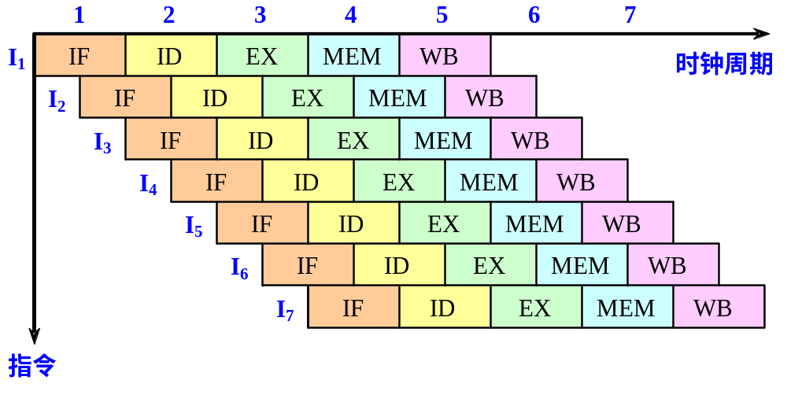
4.4 多指令流出技术

Slide 22
4.4 多指令流出技术
在有的资料上，把指令流水线级数为8或8以上的流水线处理机称为超流水线处理机。
典型的超流水线处理器：SGI公司的MIPS系列R4000
  R4000微处理器芯片内有2个Cache：
    指令Cache和数据Cache
    容量都是8 KB
    每个Cache的数据宽度为64 b
  R4000的核心处理部件：整数部件
    一个32×32位的通用寄存器组
    一个算术逻辑部件（ALU）
    一个专用的乘法/除法部件

Slide 23
4.4 多指令流出技术
  浮点部件
    一个执行部件
      浮点乘法部件
      浮点除法部件
      浮点加法/转换/求平方根部件
      （它们可以并行工作）
    一个16×64位的浮点通用寄存器组。浮点通用寄存器组也可以设置成32个32位的浮点寄存器。
  R4000的指令流水线有8级

Slide 24
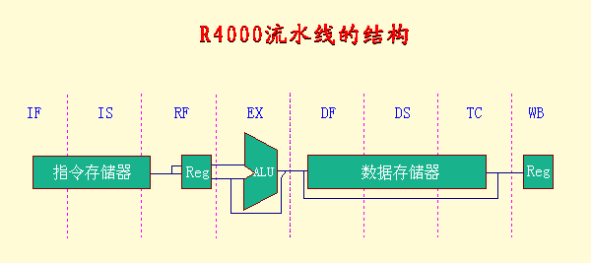
4.4 多指令流出技术

Slide 25
4.4 多指令流出技术
  各级的功能
    IF：取指令的前半步，根据PC值去启动对指令Cache的访问。
    IS：取指令的后半步，在这一级完成对指令Cache的访问。
    RF：指令译码，访问寄存器组读取操作数，冲突检测，并判断指令Cache是否命中。
    EX：指令执行。包括有效地址计算，ALU操作，分支目标地址计算，条件码测试。
    DF：取数据的前半步，启动对数据Cache的访问。
    DS：取数据的后半步，在这一级完成对数据Cache的访问。
    TC：标识比较，判断对数据Cache的访问是否命中。
    WB：load指令或运算型指令把结果写回寄存器组。

Slide 26
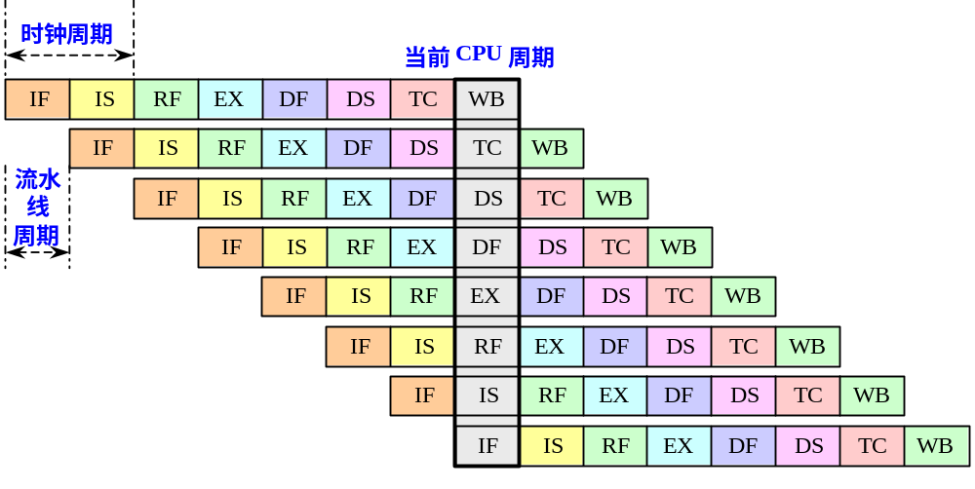
4.4 多指令流出技术
  MIPS R4000指令流水线时空图

Slide 27
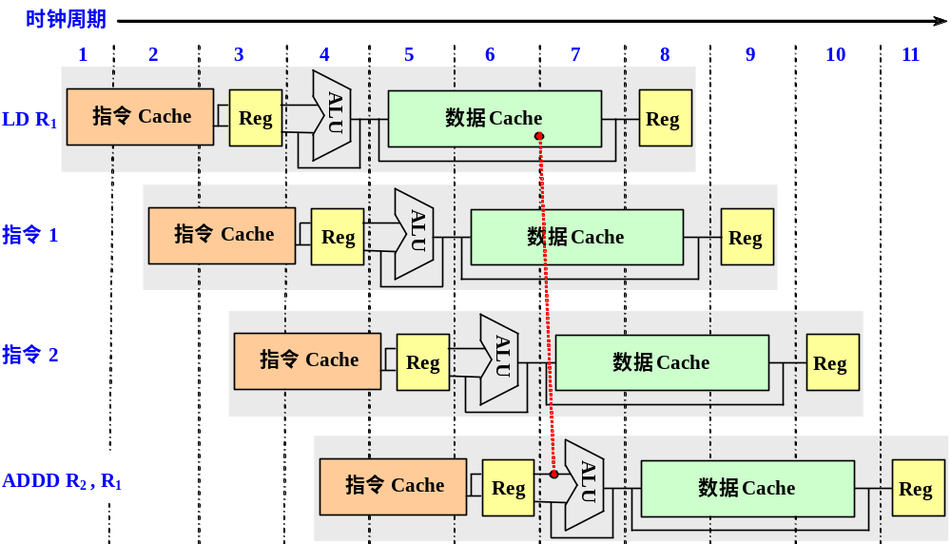
  载入延迟为两个时钟周期

